Slide 1


English, the key to your future!
Jack n' Jill
English School
4th April 2023
Ecole St Laurent La Paix Notre Dame
Notes:
1

Slide 2
Qui est Jack n’ Jill ?
    Organisme de formation agréé Qualiopi
    Centre de test Linguaskill agréé
    Centre de formation Cambridge officiel
    Organisme de séjour linguistique agréé
    Instituts à Coulommiers et à Lagny
    Fort de 15 ans d’expérience
    Enseigne aux élèves de 3 ans – 73 ans!

Slide 3
Les établissements qui
nous font confiance
Programmes en immersion
    Gasnier Guy Sainte Bathilde, Chelles
    Institution Sainte Thérèse, Couilly-Pont-aux-Dames
    Ecole & Collège Jeanne d’Arc, St Maur
    Ecole St Laurent, Lagny-sur-Marne
Stages Linguistiques
  La mairie de Chelles
  Institution Ste Thérèse
  Ecole et Collèges Jeanne d’Arc

Slide 4
Nos objectifs
    Maitriser la langue anglaise à l’oral
    S'amuser en anglais
    S'ouvrir aux cultures anglophones
    S'ouvrir aux autres et à leurs différences
    Vivre la philosophie éducative britannique

Slide 5

    La philosophie éducative britannique
On apprend autant à travers la musique, l’art et le sport…. voire plus
Si les enfants sont heureux, ils apprendront mieux
Tout le monde est important
Ensemble on arrive à mieux
Chacun a un talent à contribuer, dont il peut être fier
Les moyens sont plus importants que le résultat

Slide 6
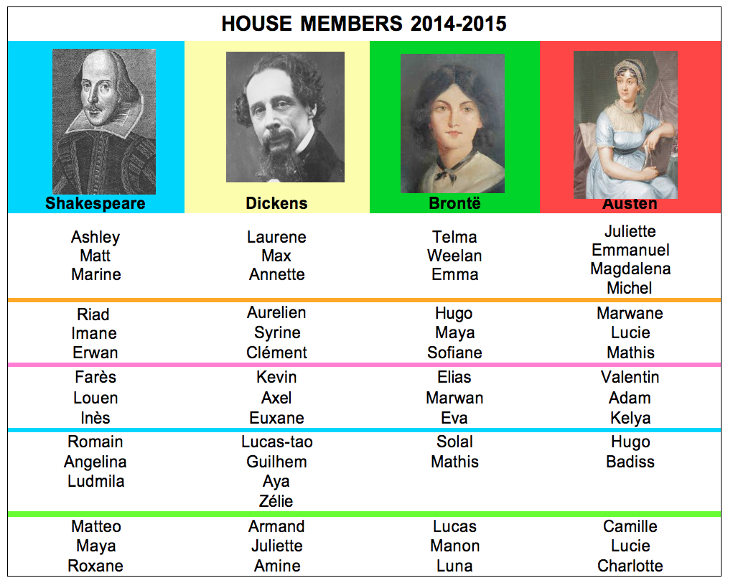
    Des Houses pour encourager l’inclusivité

Slide 7
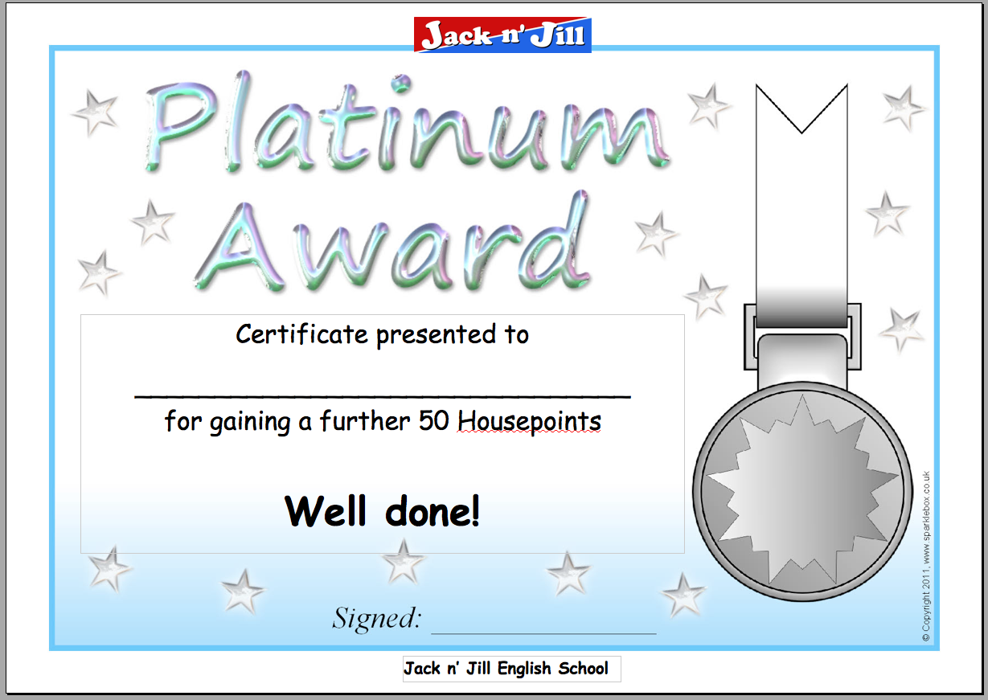
    The Awards

Slide 8
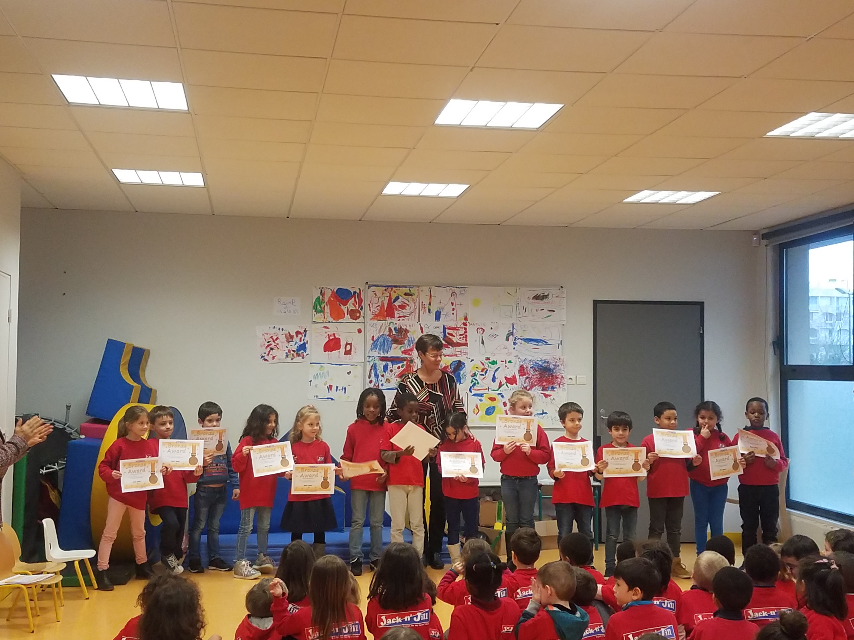
Ceremonies de Remise de diplômes

Slide 9
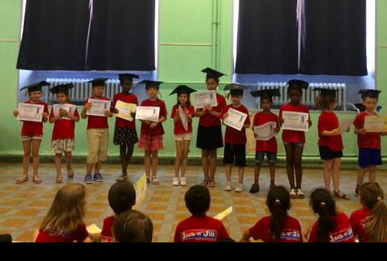
Très fiers dans nos Mortar Board
fabriqués en atelier!

Slide 10
Anglais en immersion
L’approche Jack n' Jill
Culture véhiculé par l’anglais
L'approche britannique
basée sur l'encouragement et des compliments
Sur l'anglais
Par l'anglais
En anglais
L'anglais du
quotidien
Des activités manuelles et artistiques en anglais

Slide 11
Un enseignement différencié
  Chaque enfant apprend de façon différente
    kinesthésique, visuelle, musicale, collective, individuelle, verbale, oral…
  Approches différenciées pour servir chacun

Slide 12
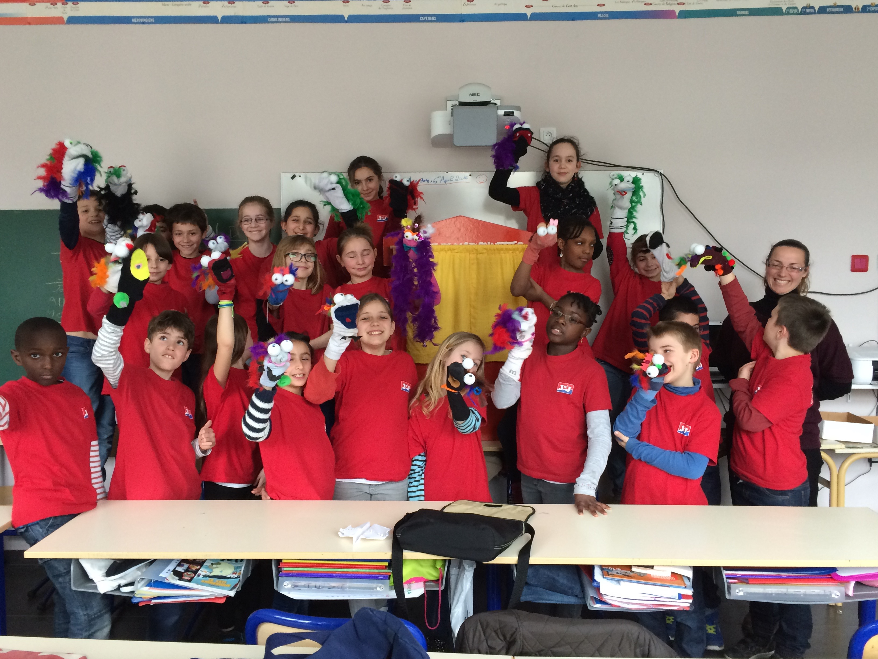
Puppet Workshop

Slide 13
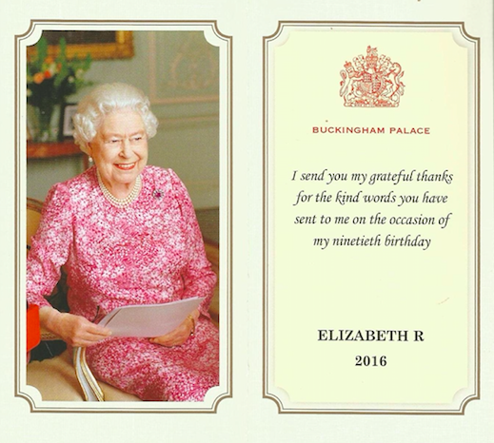
La lettre de remerciement
de la reine d’Angleterre
pour les cartes de vœux envoyées par les élèves

Slide 14




Cours sur la langue anglaise
Enseignement de la technicité de la langue pour acquérir les bases
    Compréhension, orthographe, expression orale, production d'écrit, grammaire
Des manuels élaborés pour des enfants d'origine internationale.

Slide 15
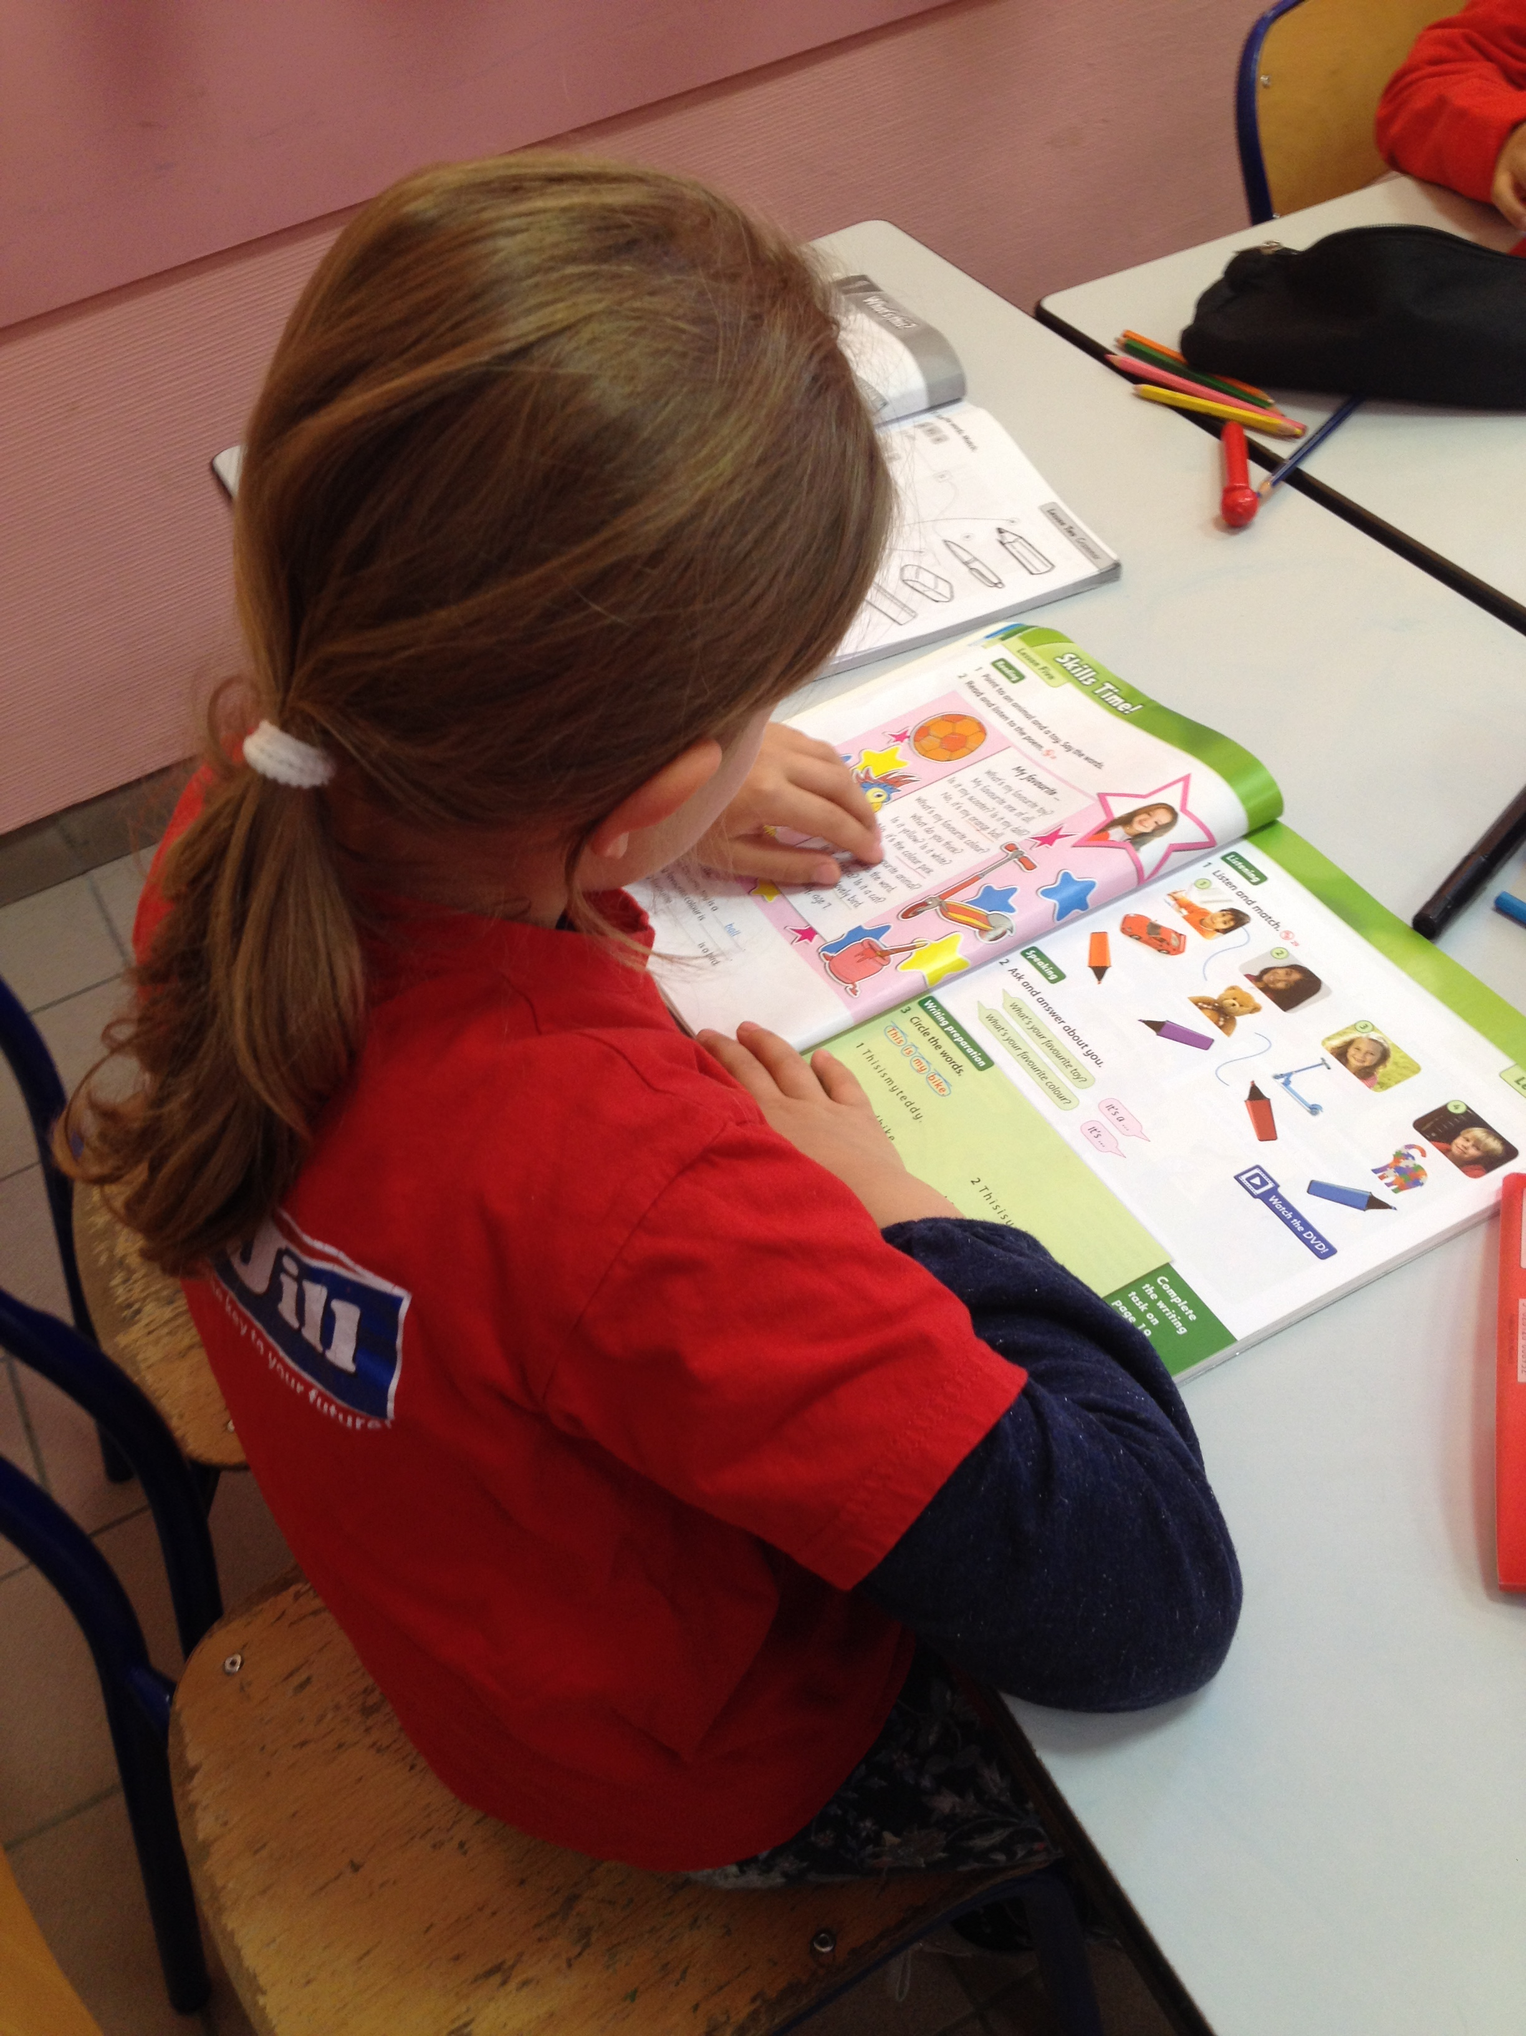
Language class sur la langue

Slide 16
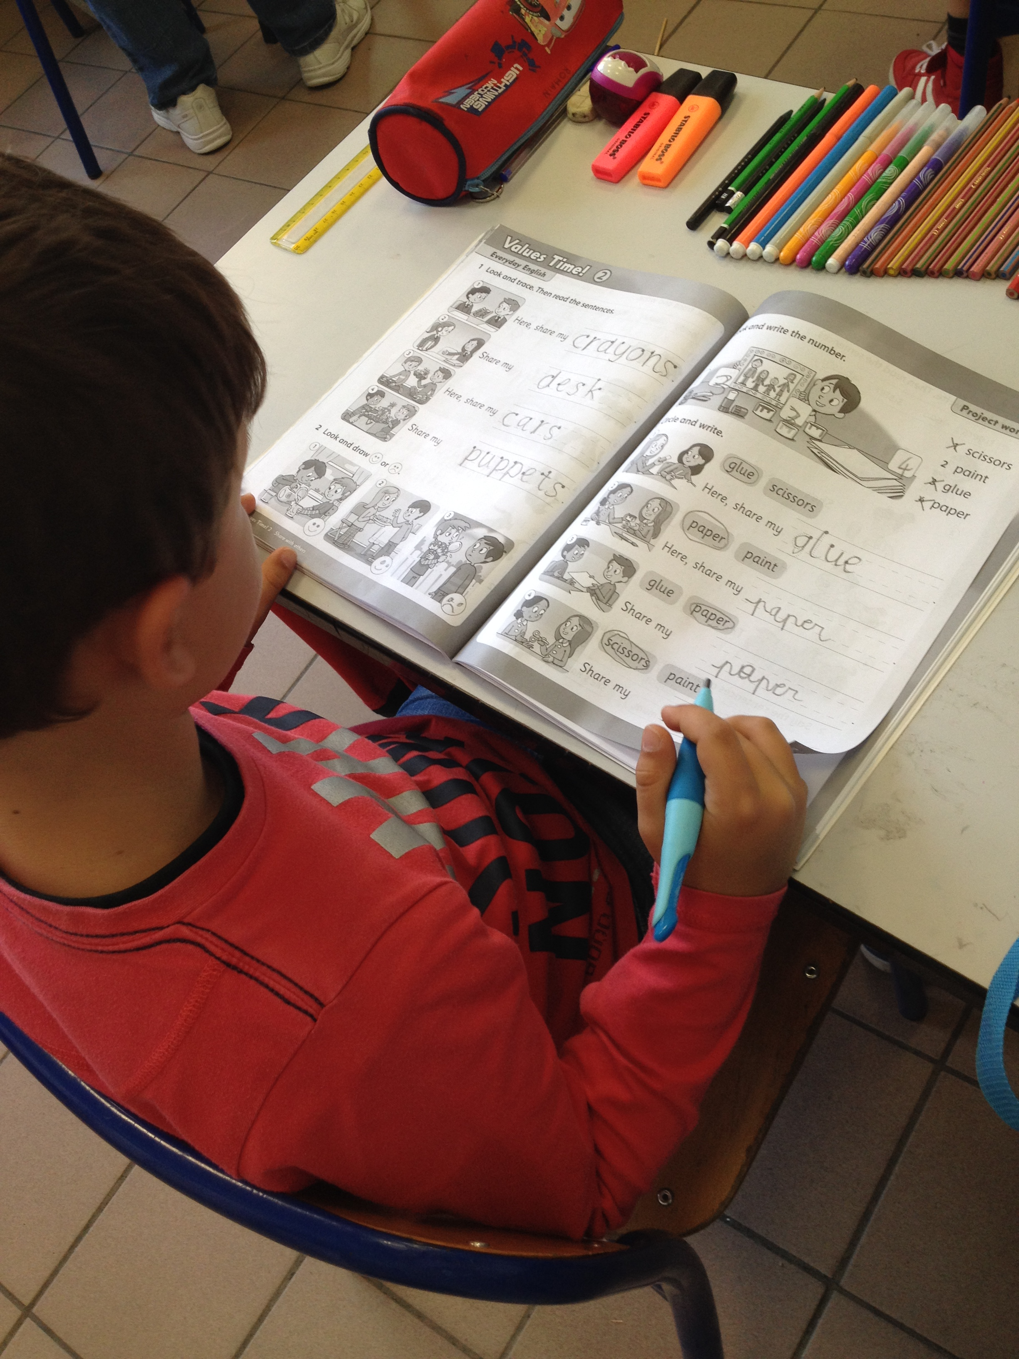
Un cahier de devoirs

Slide 17
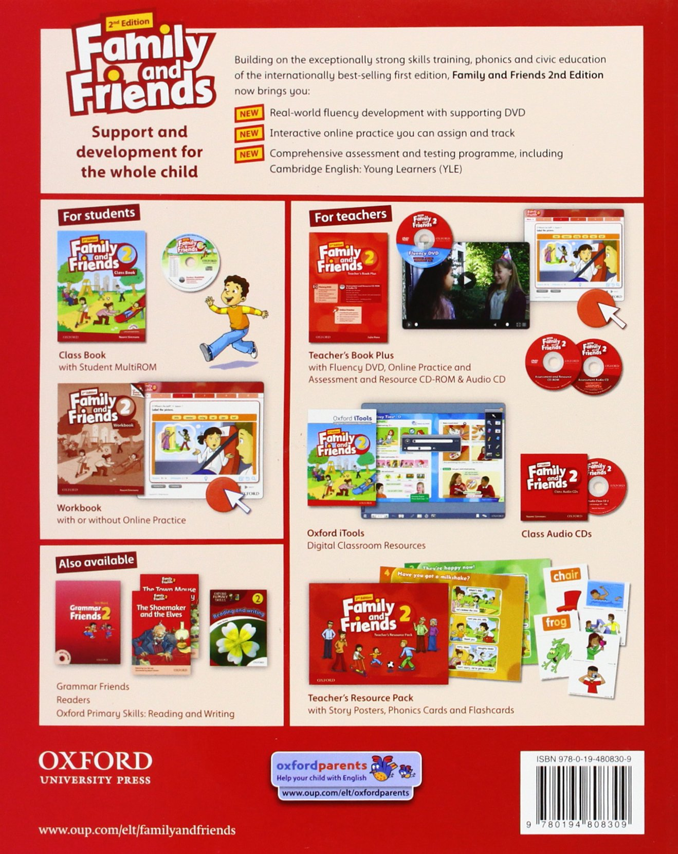
Une méthode très complète,
avec CD-ROM interactive

Slide 18
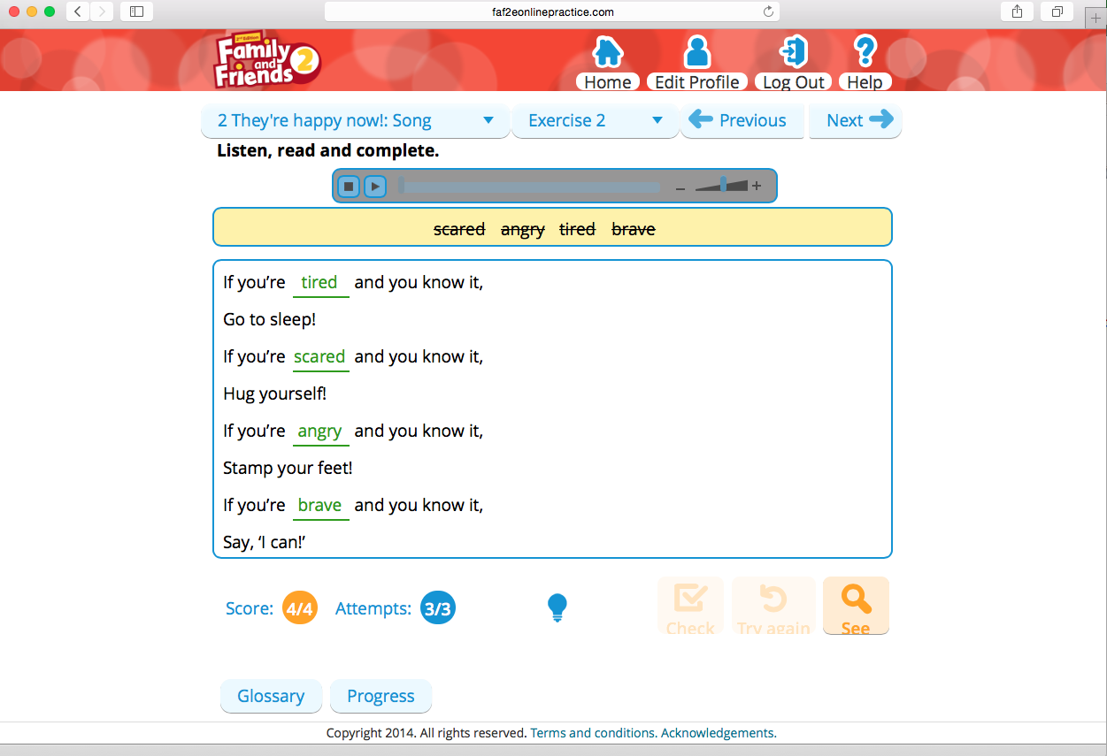
…un plateforme pédagogique interactif ludique

Slide 19
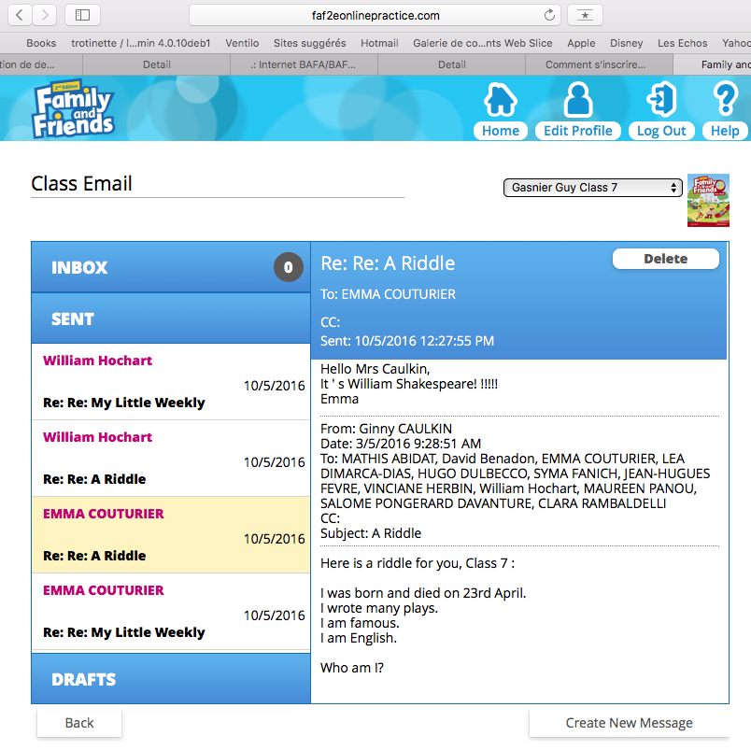
…avec un Messagerie où le professeur
peut écrire aux élèves

Slide 20
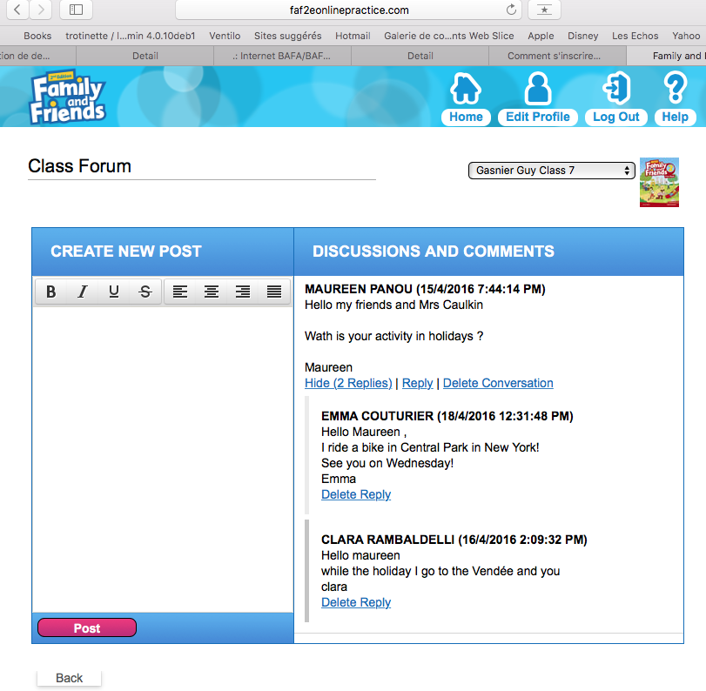
…et un Forum où les élèves
peuvent s’écrire entre eux… qu’en anglais bien sur!

Slide 21
Des actualités dans le monde anglophone
via une magazine anglais en ligne

Slide 22
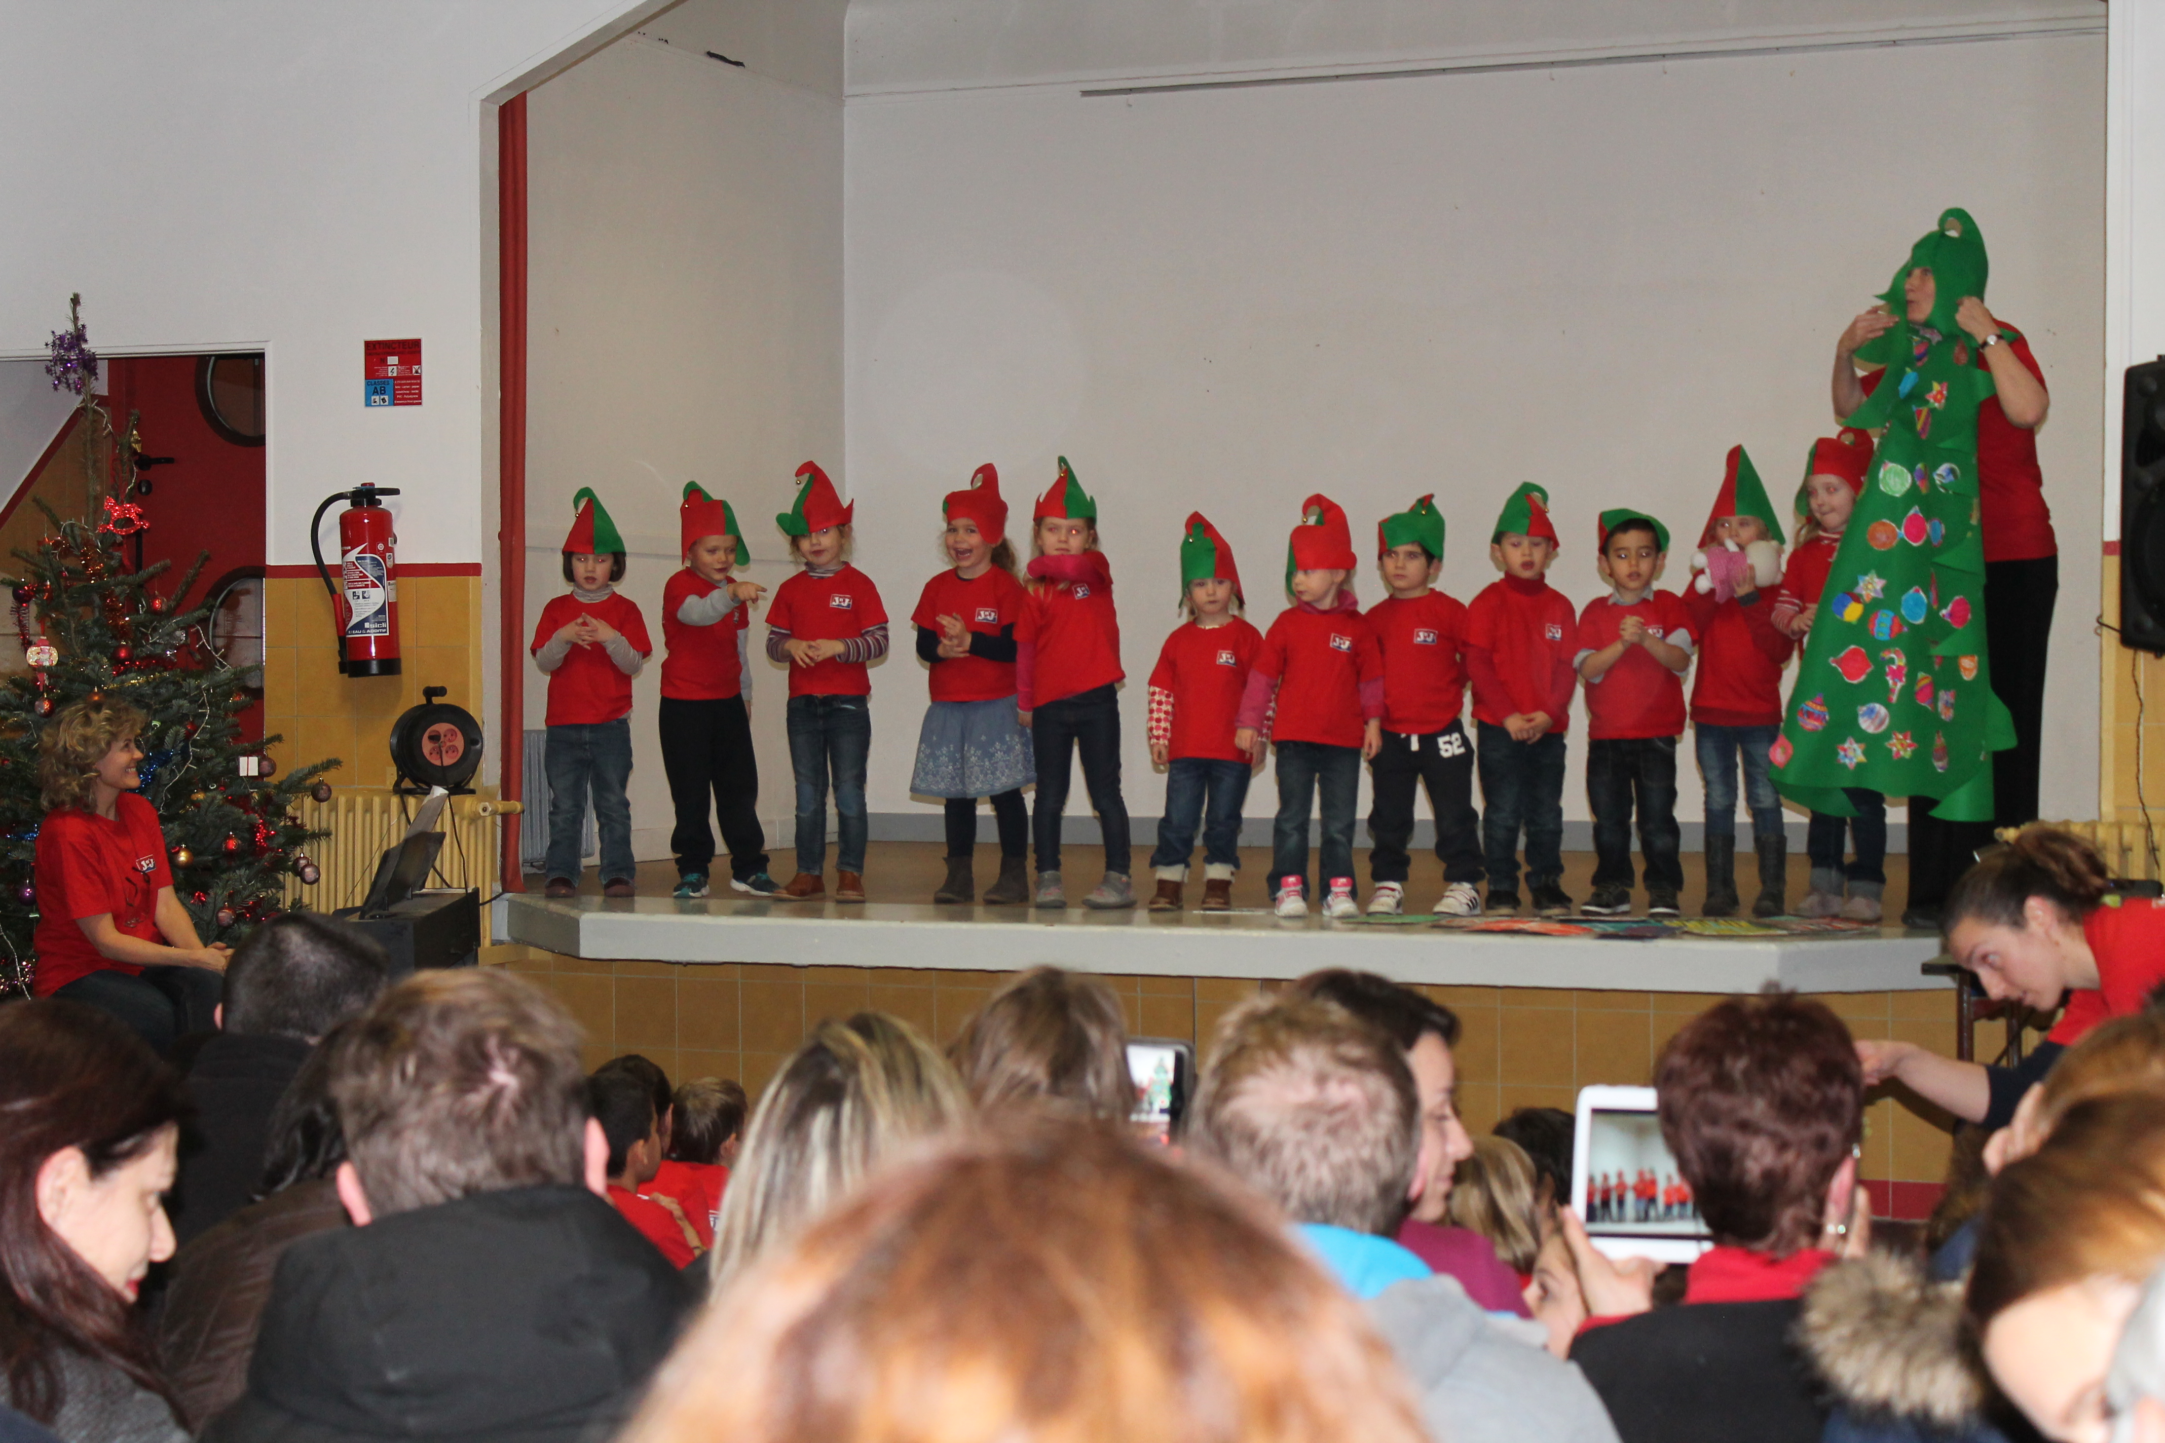
Les moments forts dans l’année:
“The Christmas Concert”

Slide 23
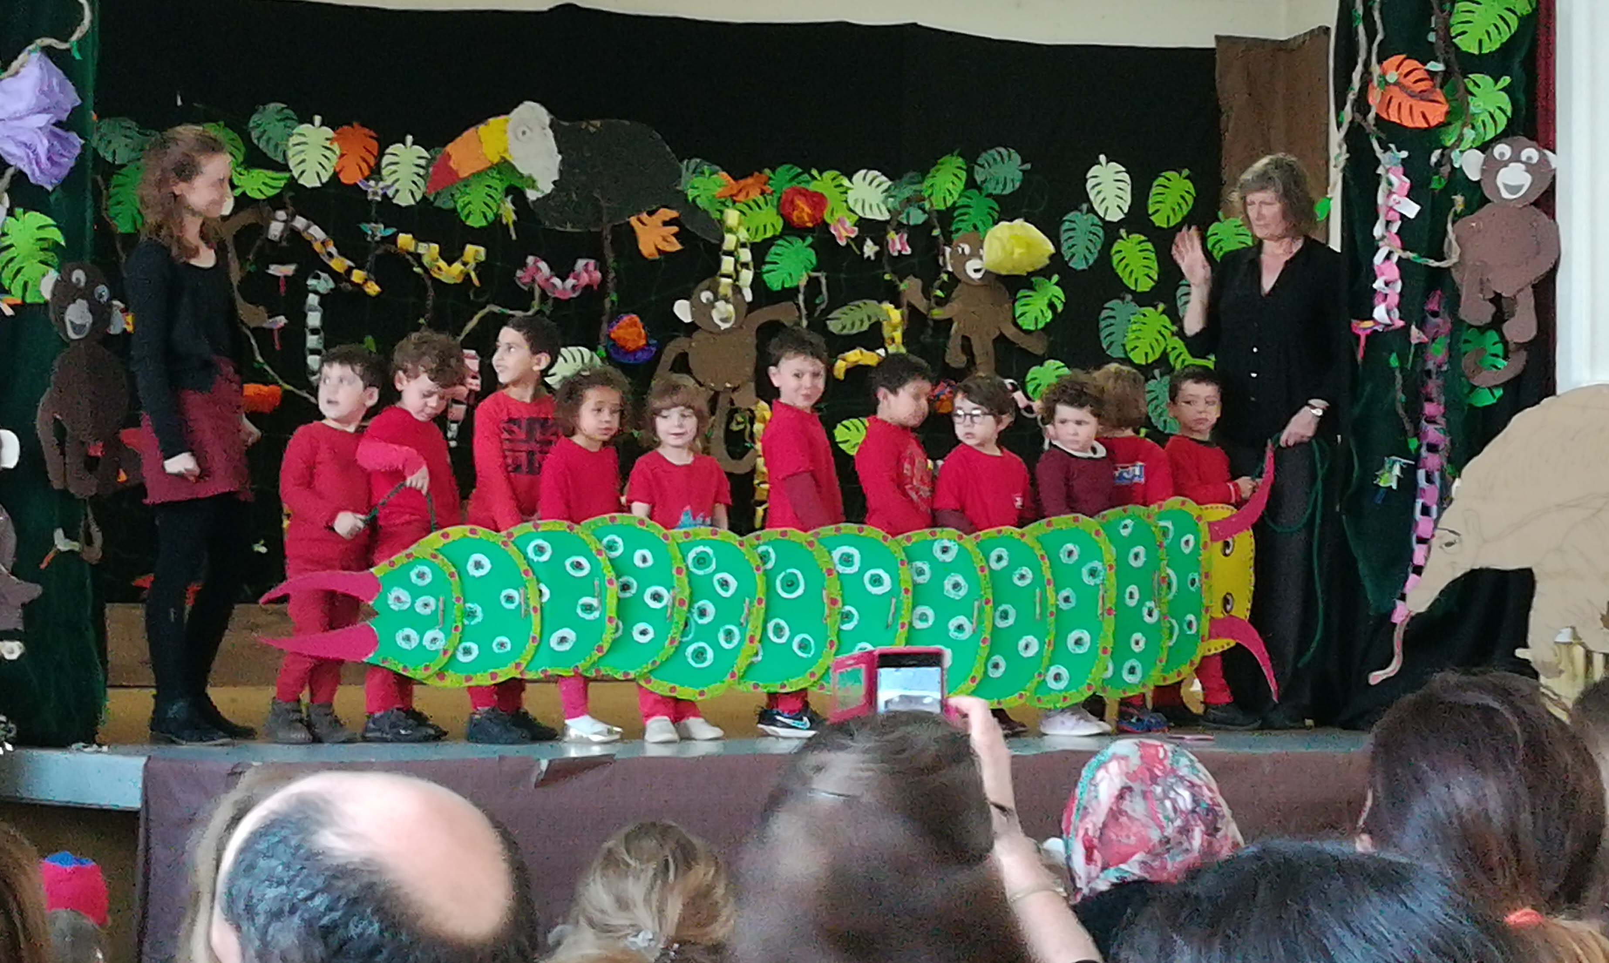
Des spectacles
“The Rainforest”

Slide 24
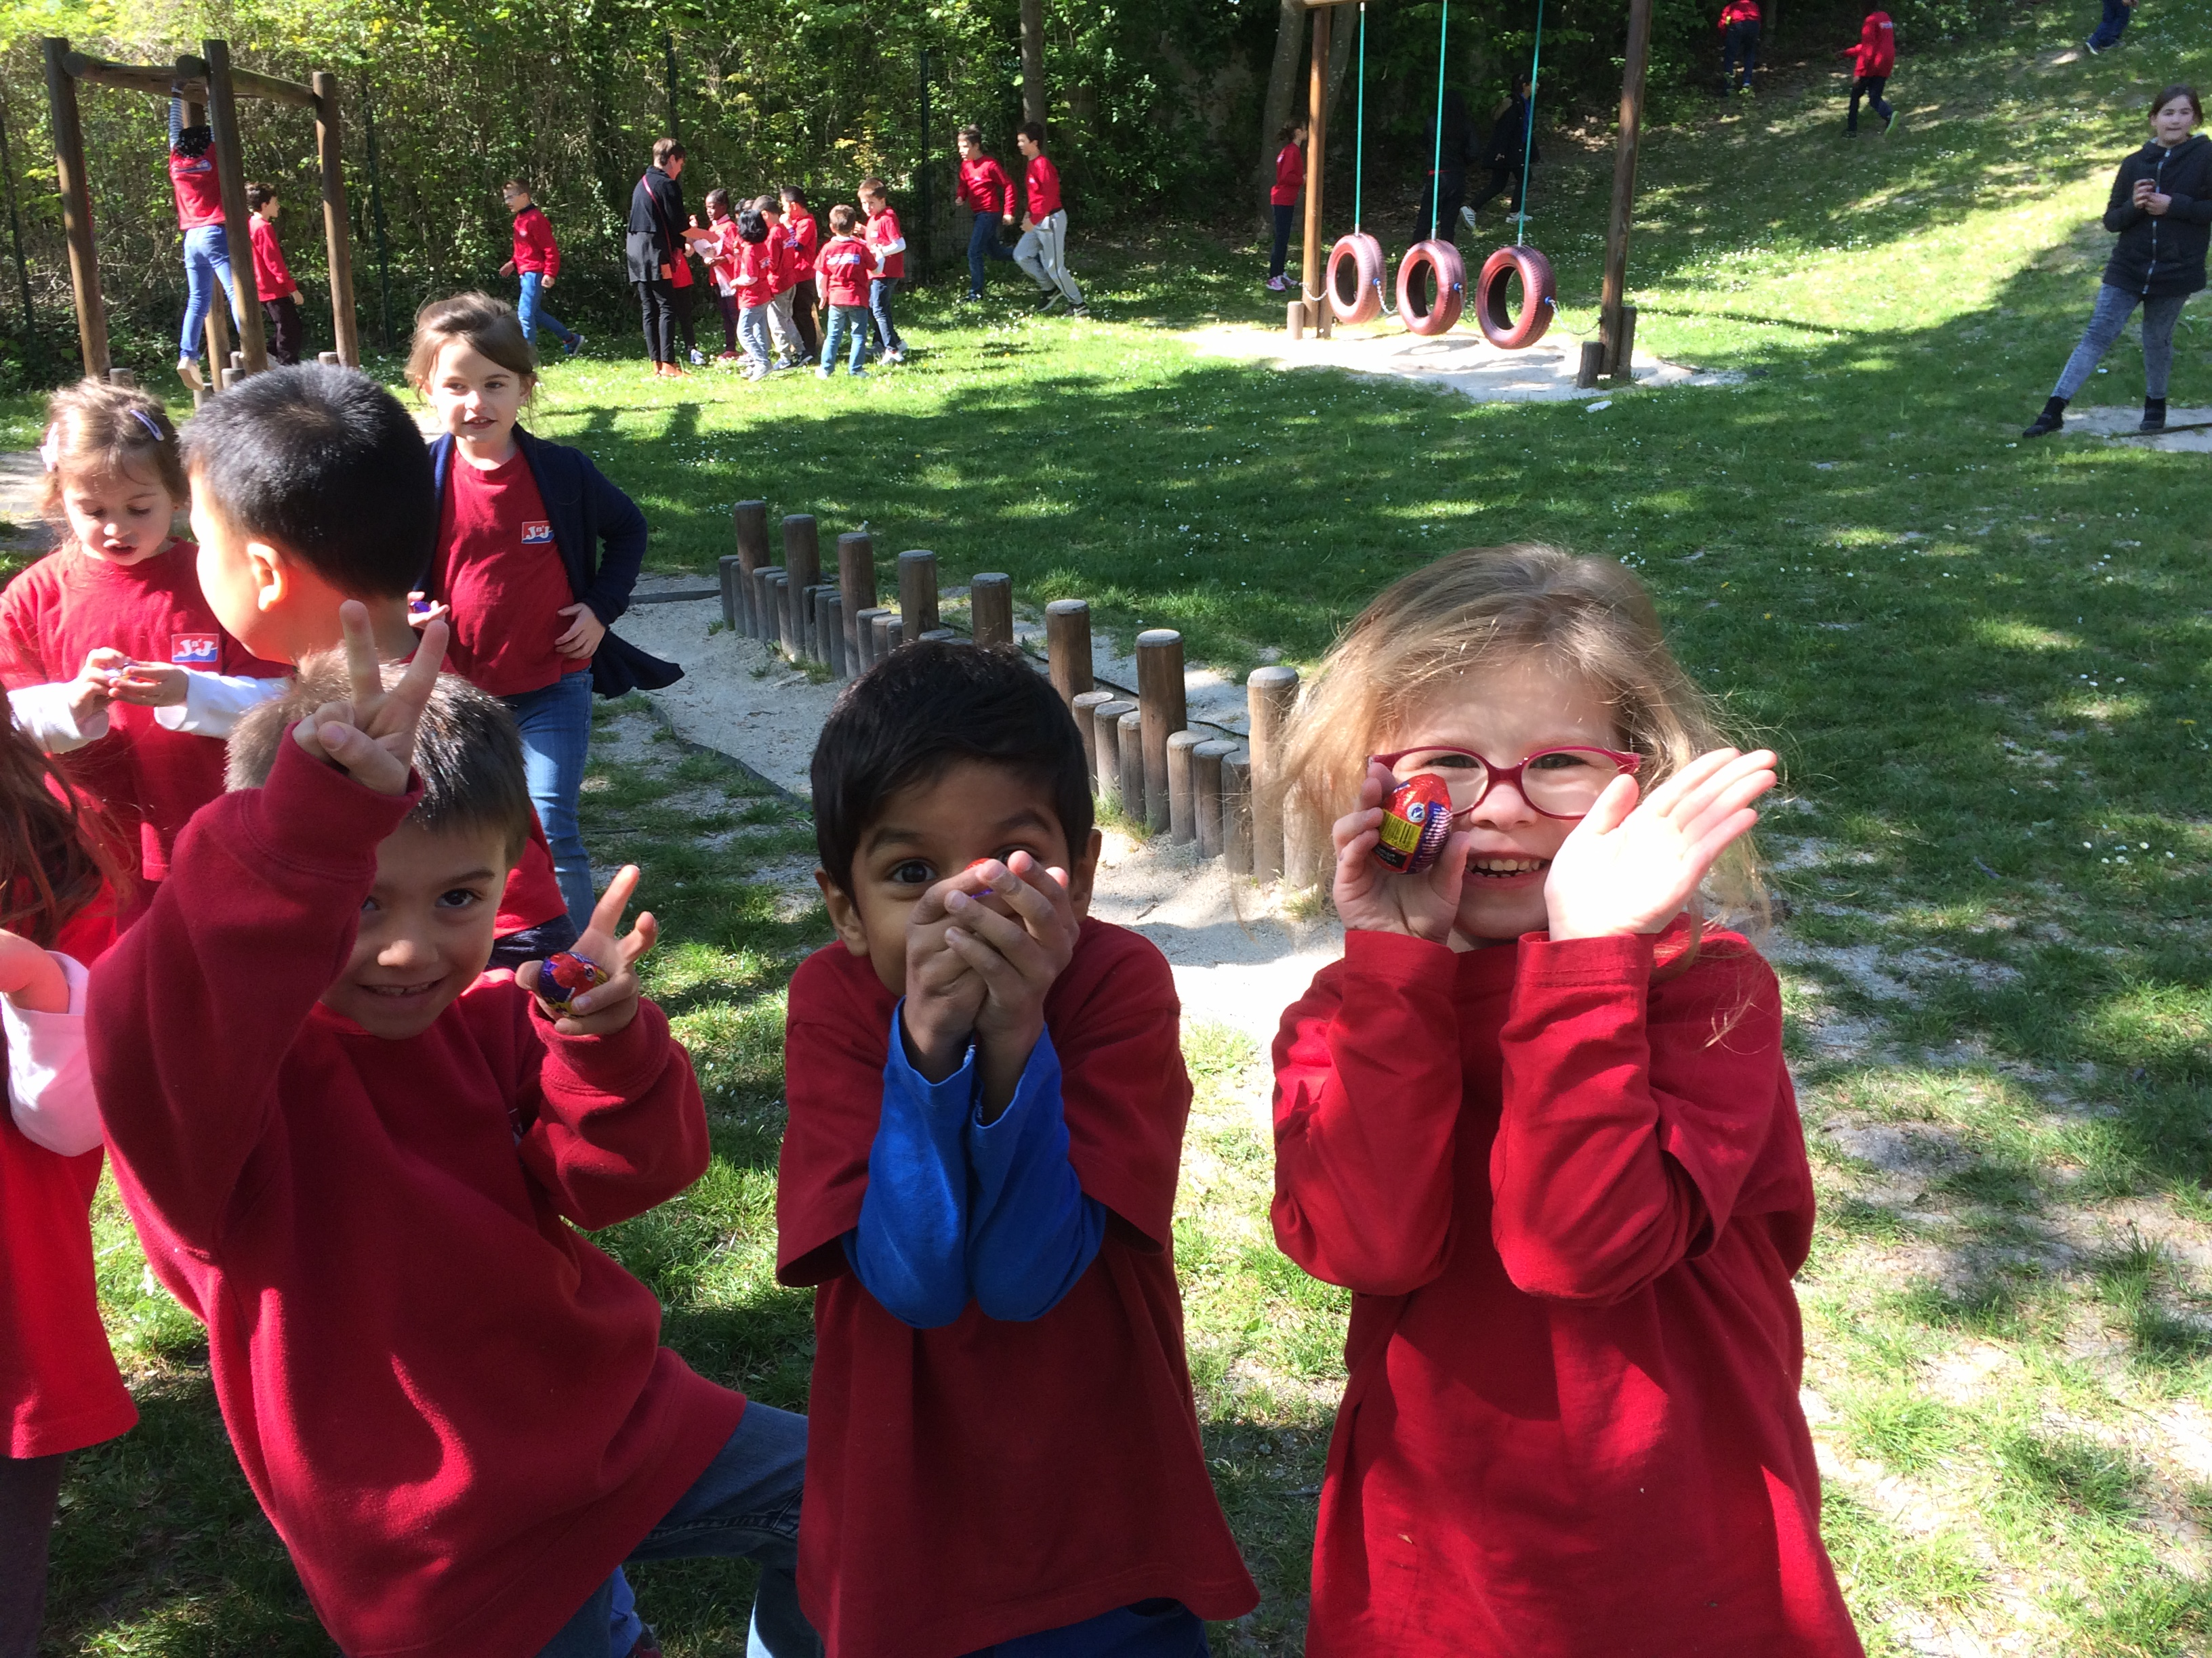
La Chasse aux Oeufs anglais
“Cadbury’s Crème Eggs”

Slide 25
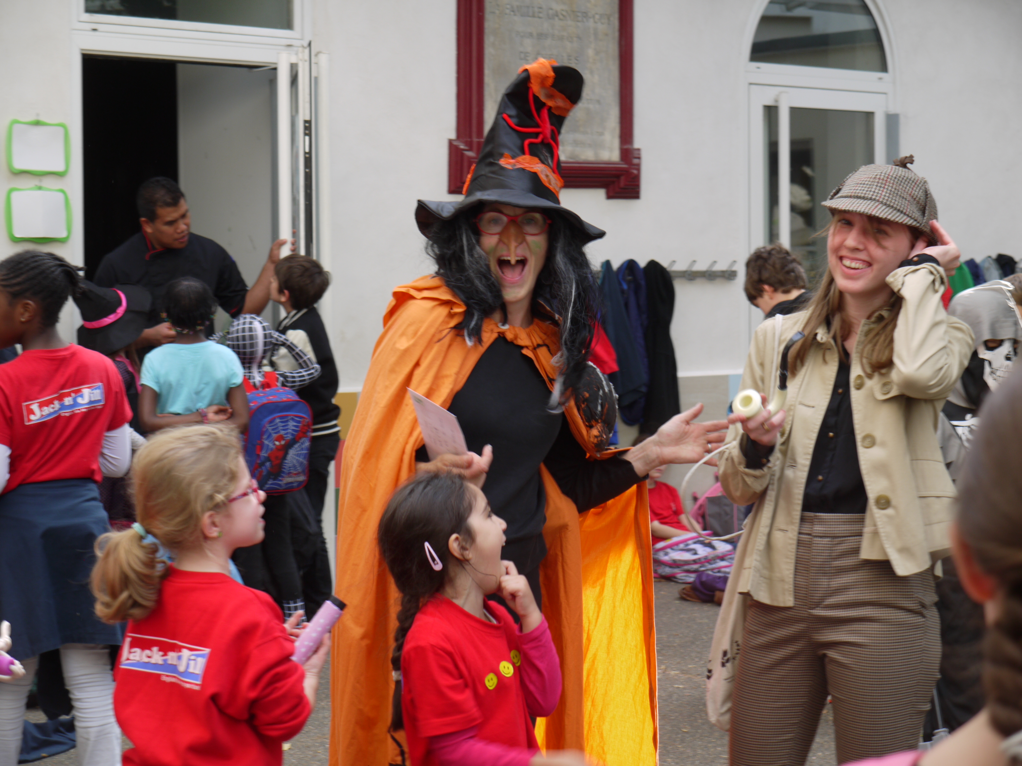
L’incontournable Halloween

Slide 26
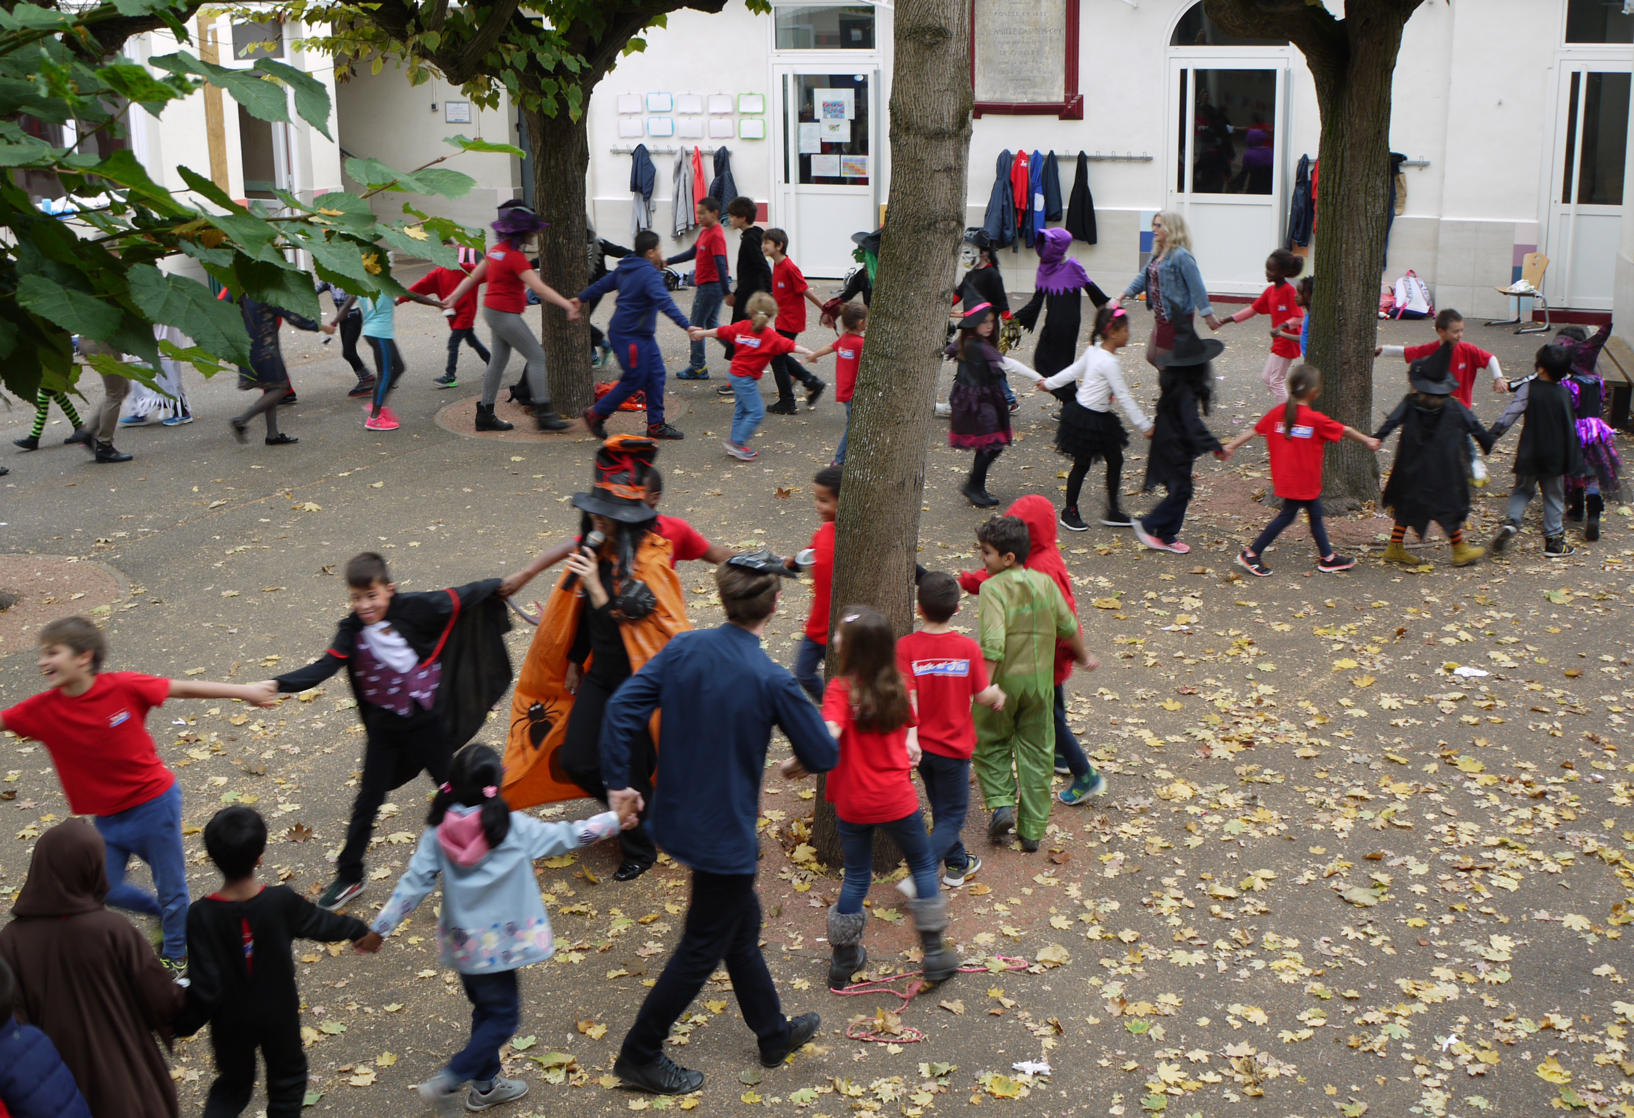
Le Parade des Horreurs à Halloween

Slide 27
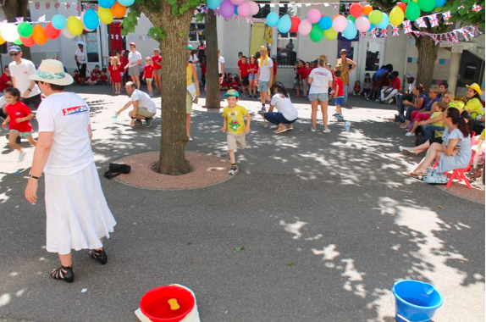
Sports Day

Slide 28
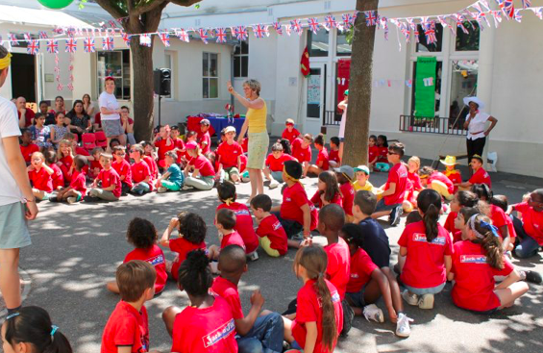
Sports Day
moment fort en famille

Slide 29
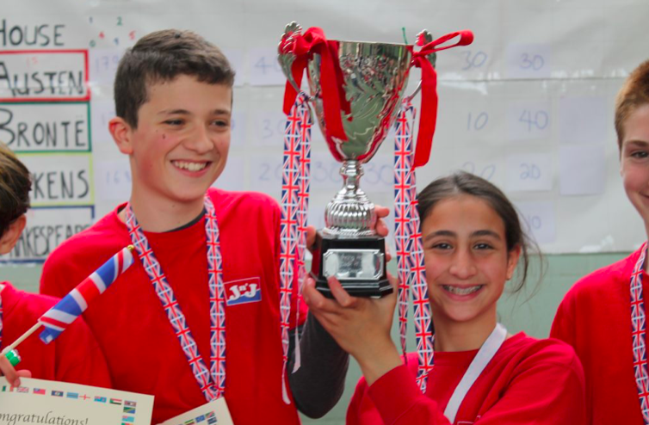
Remise de la Coupe
de la Meilleur House

Slide 30
La Proposition 2022-2023
  Classes limitées à 12 élèves, d’un même niveau si possible
  Professeurs anglophones
  35 matins en immersion
  Certification Cambridge - CM1 et CM2 (après minimum de 3 ans de notre programme)

Slide 31
Aspect financier
1260€ pour 35 matinées de 3h
Acompte de 100€ pour valider l’inscription
Les inscriptions se font auprès de l’école
inclut
  le Workbook,
  le cahier de correspondence
  le T-shirt uniform
  l’accès au plateforme pédagogique en ligne

Slide 32
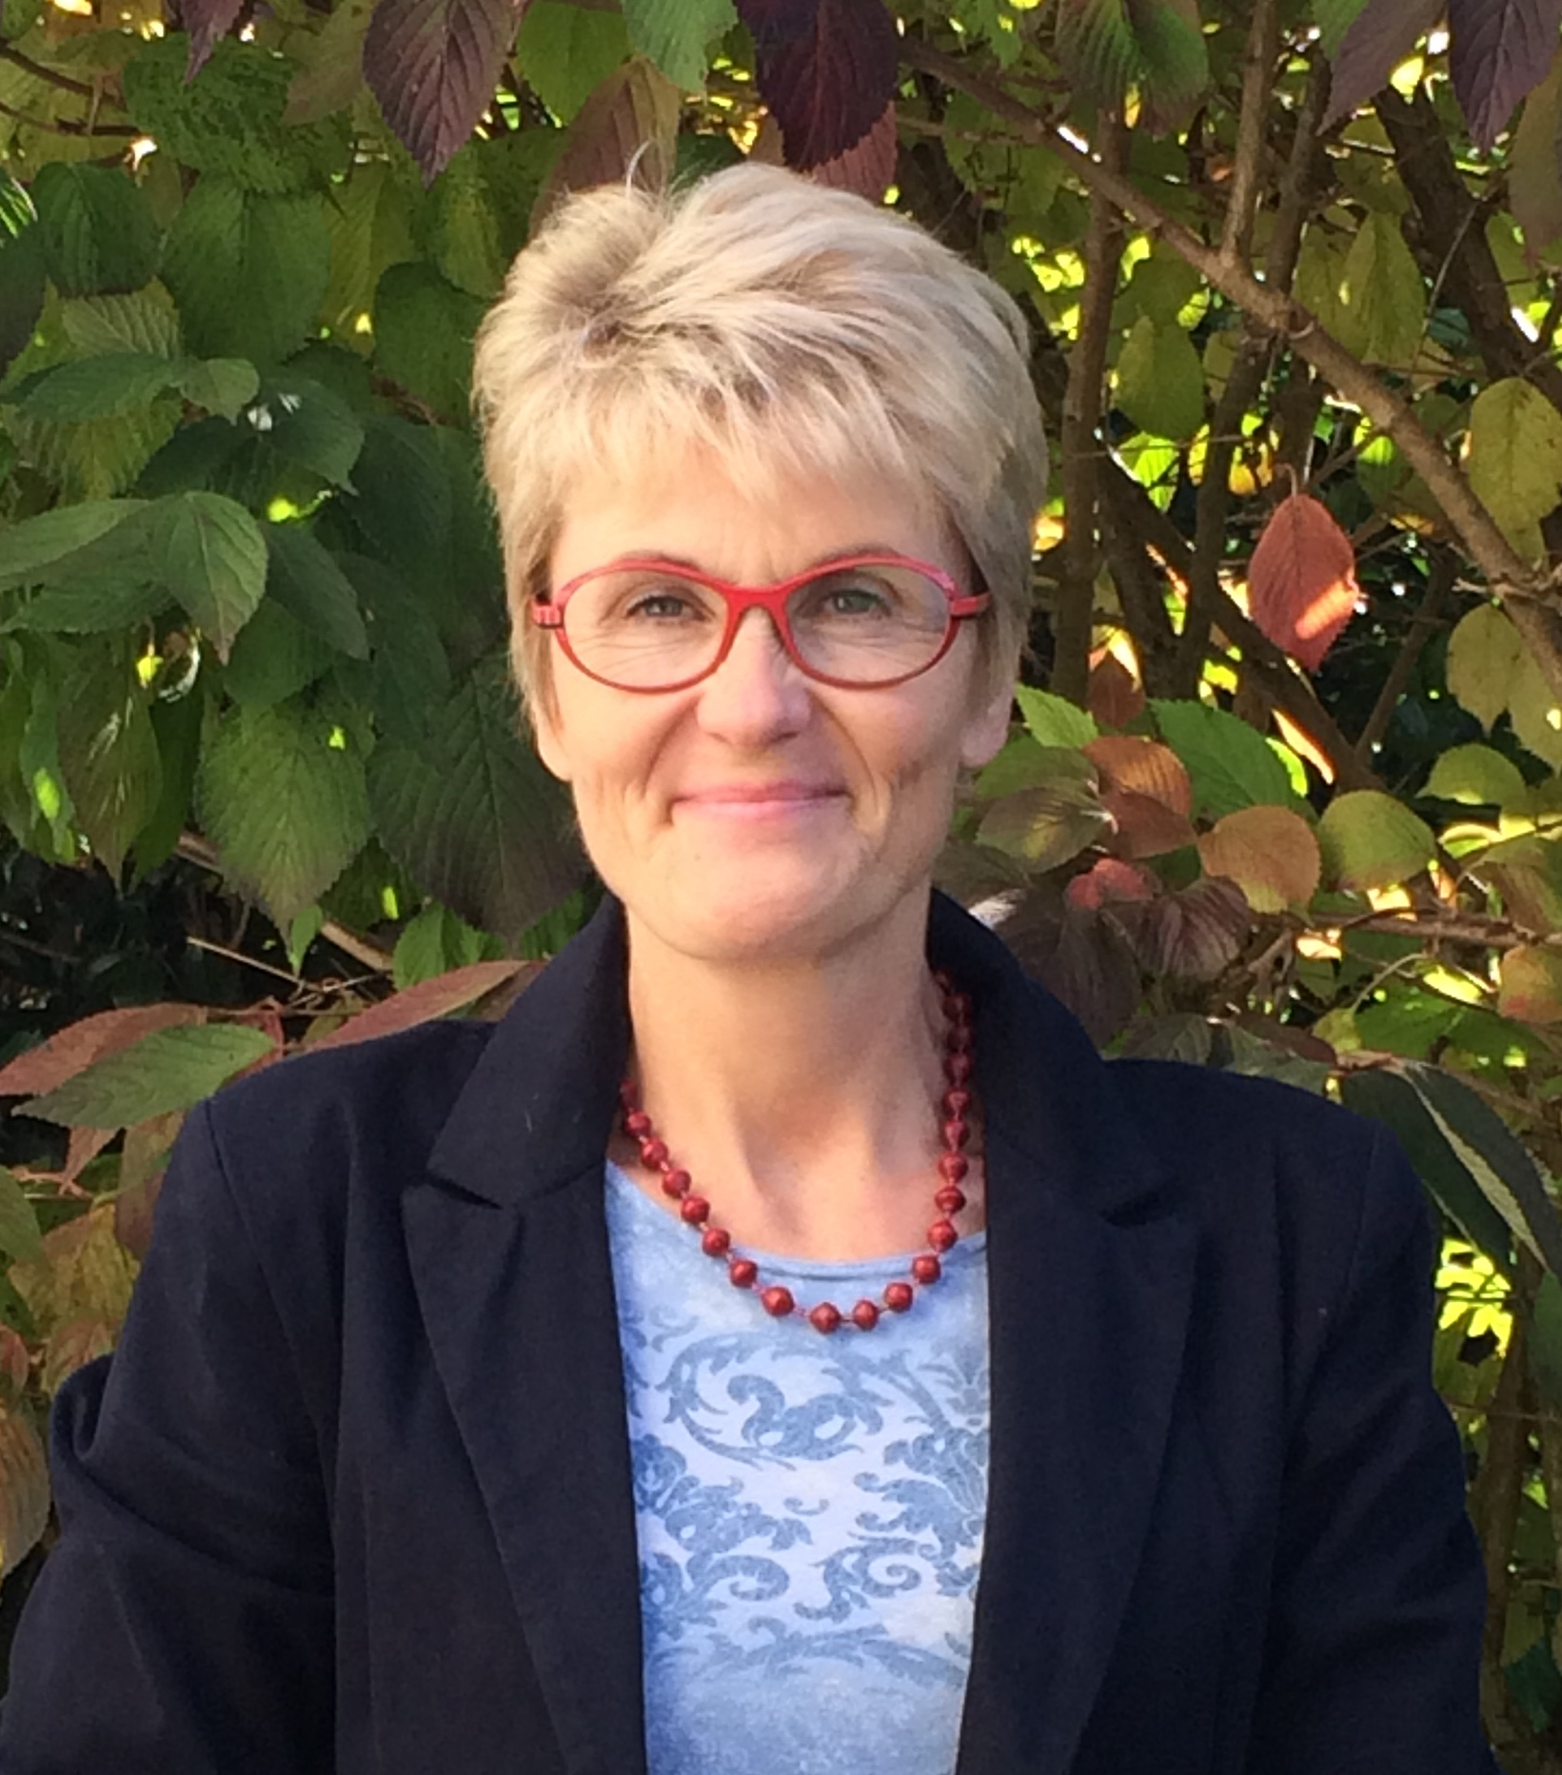
English, the key to your future!
Pour toute information complémentaire,
contactez :
Mrs. Ginny CAULKIN : 06 16 54 13 00
hello@jacknjill.fr

